Slide 1
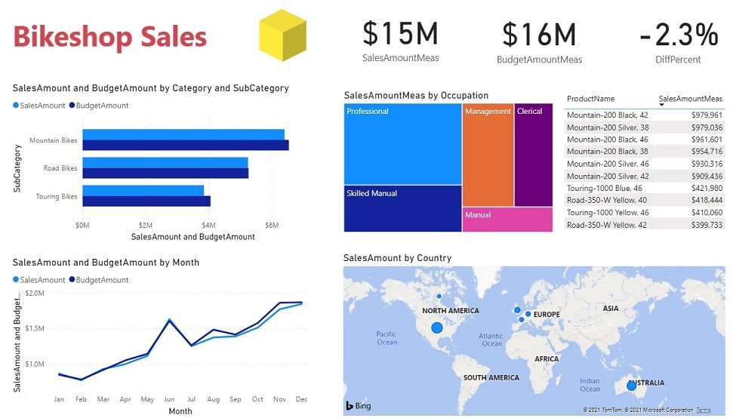
Business Metric Visualisation
Jelle van Barneveld

Slide 2
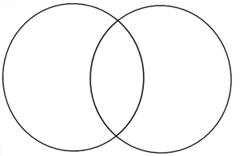

Na vandaag…
Weet/ken je…
Kan je…
Jelle van Barneveld
Wat interacties zijn in Power BI en waarom je ze aan, of juist uit zou zetten
Data visualiseren in Power BI
HC + WC
Interacties aan- en uitzetten in Power BI
Wat de verschillende filterniveaus/-manieren zijn in Power BI
Op verschillende manieren data filteren in Power BI
Wat een drill-down/hiërarchie is in Power BI en wanneer je deze gebruikt
Drill-downs/hiërarchieën aanbrengen in Power BI

Slide 3
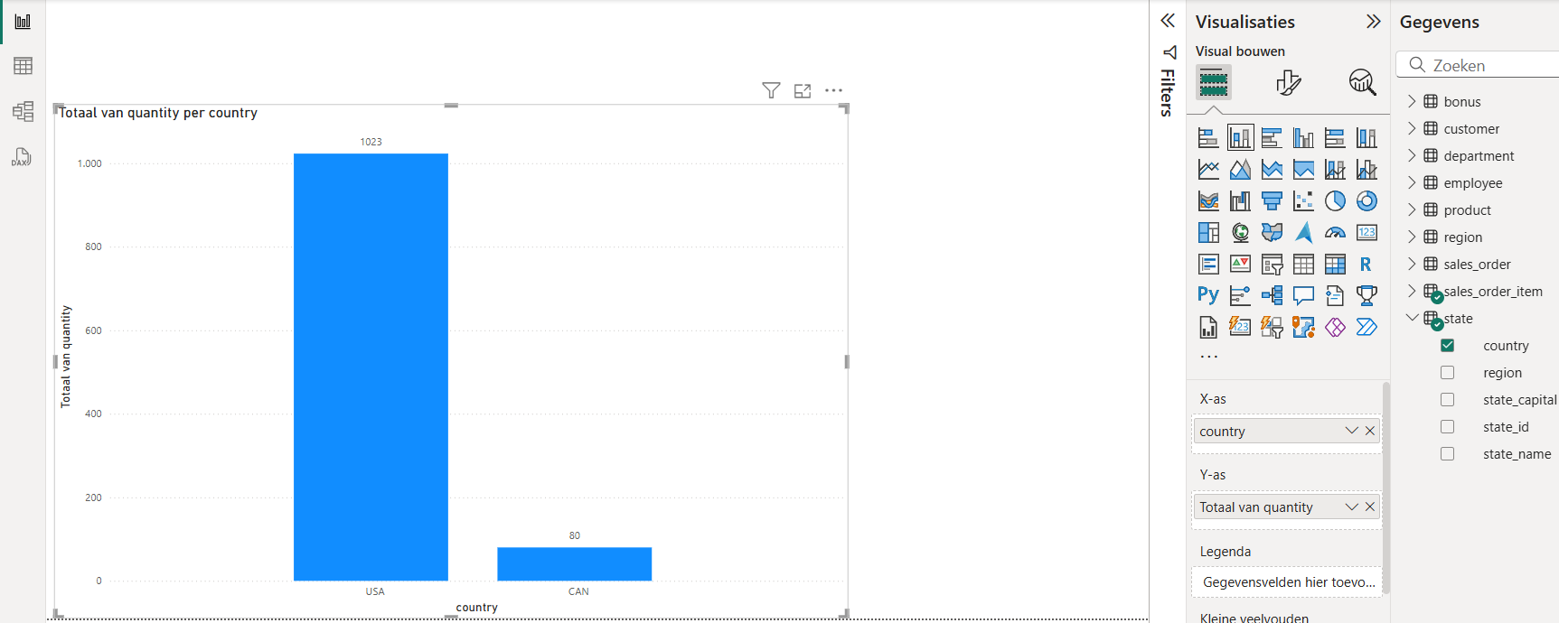
Data visualiseren (1/2)
Jelle van Barneveld

Slide 4
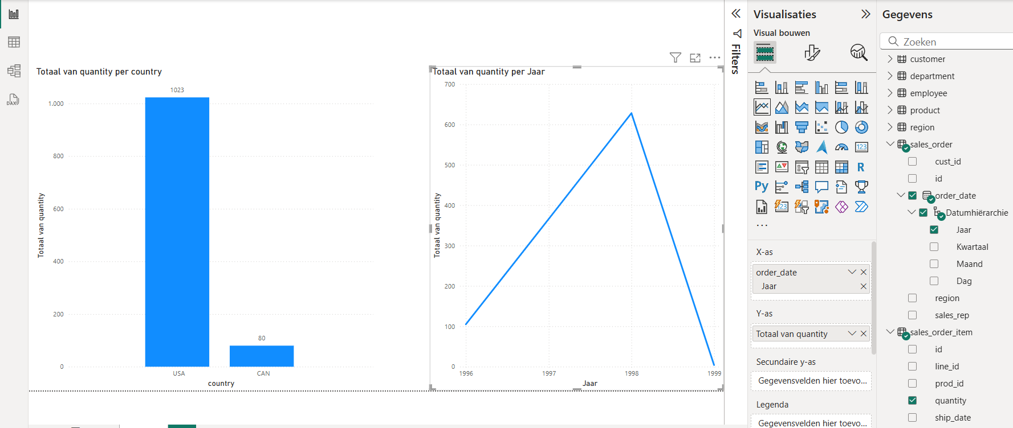
Data visualiseren (2/2)
Jelle van Barneveld

Slide 5

Jelle van Barneveld

Slide 6
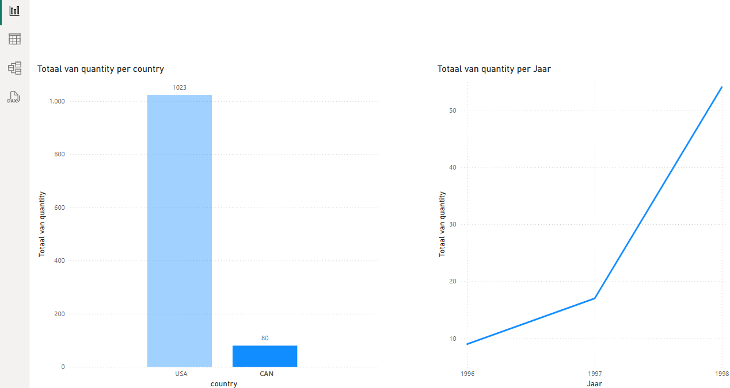
Interacties herkennen
Jelle van Barneveld
Als je in de staafgrafiek op “CAN” klikt, filter je alleen op Canada.
Maar… je filtert niet alleen de staafgrafiek zelf, maar óók de andere grafieken op dezelfde pagina!

Slide 7
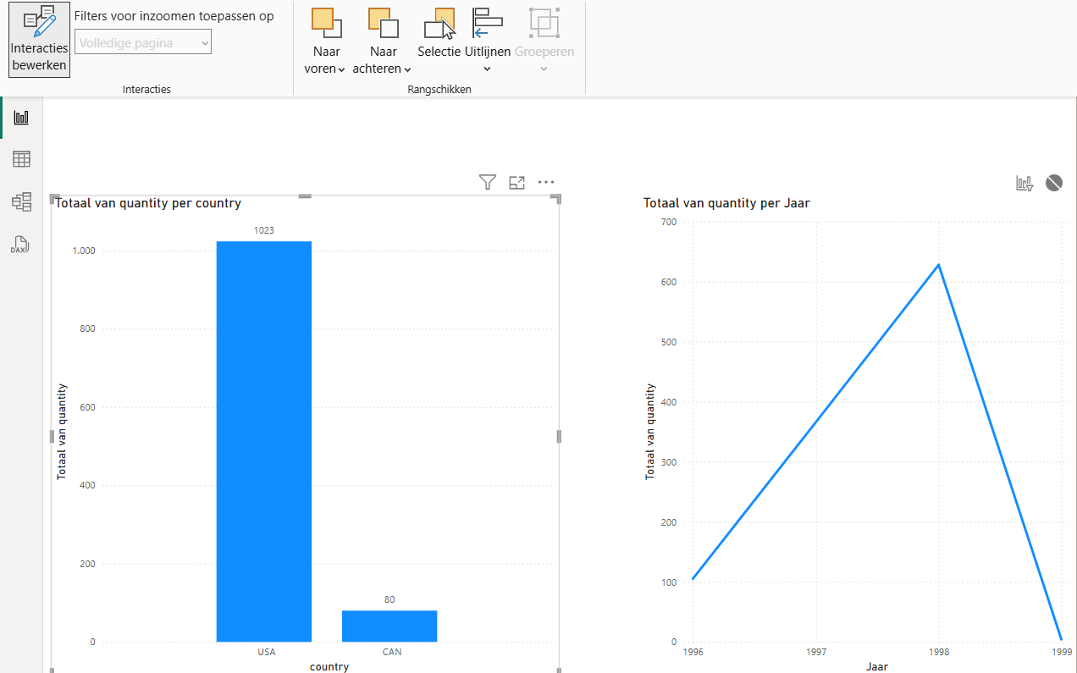
Interacties managen
Jelle van Barneveld
Nu reageert de andere grafiek niet meer.
Mogelijk moet je grafieken even schuiven om deze grijze iconen in beeld te krijgen

Slide 8
Jelle van Barneveld

Slide 9
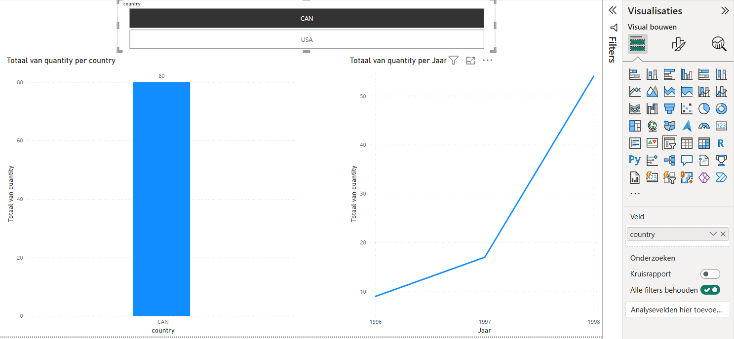
Filteren d.m.v. slicers
Jelle van Barneveld
Ook bij slicers is interactiemanagement prima mogelijk

Slide 10
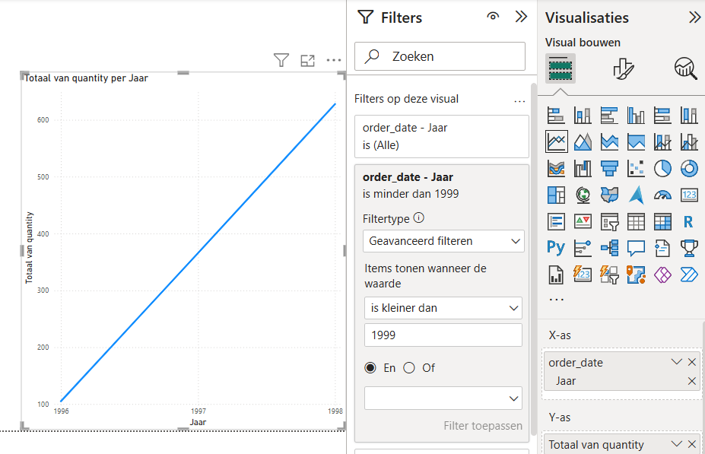
Filteren d.m.v. visualisatiespecifieke filters
Jelle van Barneveld

Slide 11
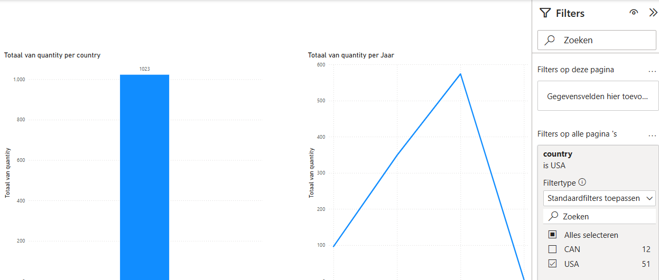
Filteren op paginaniveau
Jelle van Barneveld
Filters kunnen ook op een hele pagina, of zelfs meerdere pagina’s toegepast worden

Slide 12
Jelle van Barneveld

Slide 13
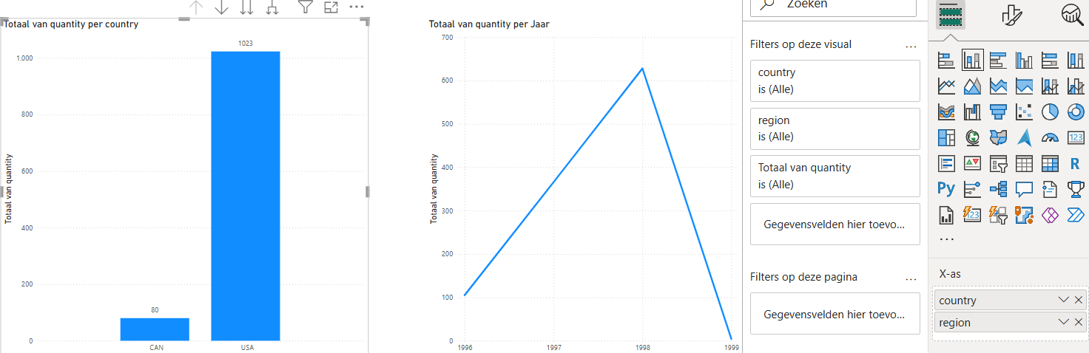
Hiërarchieën aanmaken (1/2)
Jelle van Barneveld
Wil je via “globale attributen” door wilt kunnen klikken naar “gedetailleerde attributen”? Gebruik hiërarchieën!
Voorbeelden: productgroep -> product, stad -> adres, bedrijf -> werknemer, enzovoort

Slide 14
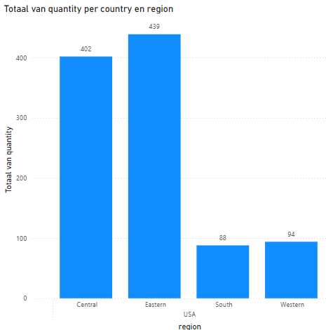
Hiërarchieën aanmaken (2/2)
Jelle van Barneveld
Wil je via “globale attributen” door wilt kunnen klikken naar “gedetailleerde attributen”? Gebruik hiërarchieën!
Voorbeelden: productgroep -> product, stad -> adres, bedrijf -> werknemer, enzovoort

Slide 15
Jelle van Barneveld

Slide 16
Na vandaag…
Weet/ken je…
Kan je…
Jelle van Barneveld
Wat interacties zijn in Power BI en waarom je ze aan, of juist uit zou zetten
Data visualiseren in Power BI
HC + WC
Interacties aan- en uitzetten in Power BI
Wat de verschillende filterniveaus/-manieren zijn in Power BI
Op verschillende manieren data filteren in Power BI
Wat een drill-down/hiërarchie is in Power BI en wanneer je deze gebruikt
Drill-downs/hiërarchieën aanbrengen in Power BI

